Slide 1
1
3
3
مراجعة
الدرس 12
الدرس 11
الدرس 10
الدرس 9
5
4
3
2

Slide 2






أيقونات توجيهية
توجيهات الأستاذ(ة)
تعيين تلميذ للإجابة
المرور بين الصفوف
عرض فيديو
المرور للشريحة الموالية بعد عرض الفيديو.
العمل في ثنائيات

Slide 3
برمجة الأسبوع الثالث
(ة)خاص بالأستاذ
الدرس 10
الدرس 9
الدرس 1
الأعداد من 20 إلى 50 (2)
الأعداد من 20 إلى 50 (1)
فصل الملايين: قراءة وكتابة
الدرس 12
الدرس 11
حل مسائل متعلقة بالجمع أو الطرح (3)
مقارنة الأعداد من 20 إلى 50
مراجعة
مُراجَعَةُ دُروسِ الْأُسْبوعِ الثالث

Slide 4
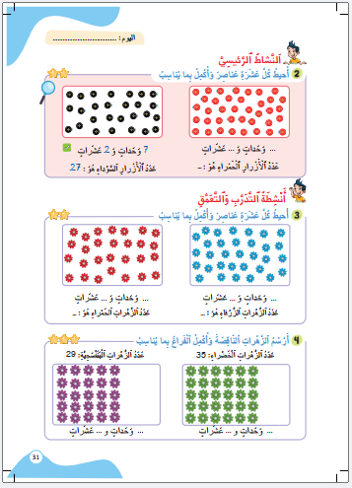
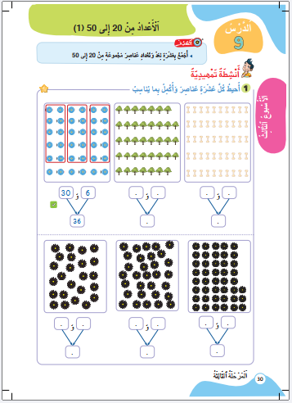
درس اليوم
(ة)خاص بالأستاذ
الأعداد من 20 إلى 50

Slide 5



(ة)خاص بالأستاذ
مراحل الدرس
1
افتتاح الدرس
1
12
1
2
5
نمذجة
1
ممارسة موجهة
3
20
1
ممارسة مستقلة
4
1
اختتام الدرس
5

Slide 6
(ة)خاص بالأستاذ
عند نهاية الدرس
على الأقل 80% من المتعلمين سيكونون قادرين على:
التجميع بعشرة لعد و تعداد عناصر مجموعة من 20 إلى 50

Slide 7


مرحباً بكم في درس جديد مع مجد وندى

Slide 8

(ة)خاص بالأستاذ
افتتاح الدرس
1
قراءة و كتابة الأعداد من 20 إلى 50
أنشطة تمهيدية

Slide 9
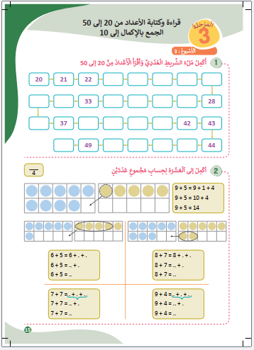

خذوا كراسات الحساب الذهني الصفحة 15 ستكملون هذا الجزء من الشريط العددي ، انتظروا الانطلاقة

Slide 10

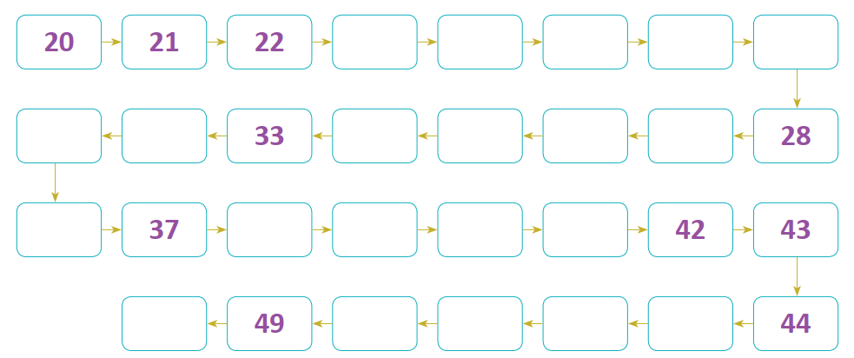

أَكملوا ملء هذا الجزء من الشريط العددي - لديكم دقيقة
1

Slide 11
صححوا . من يقرأ الأعداد؟
يسأل الأستاذ(ة) التلاميذ عن عدد الأخطاء المرتكبة لتحديد بطل الحساب الذهني ويحفز المتعثرين
23
24
25
26
27
35
34
32
31
30
29

Slide 12
(ة)خاص بالأستاذ
افتتاح الدرس
1
قراءة و كتابة الأعداد من 20 إلى 50
أنشطة تمهيدية

Slide 13


خذوا ألواحكم

Slide 14

من يقوم إلى السبورة ليعد عشرة عناصر ثم يحيطها بخط؟

Slide 15

نصحح : ( 1-2-3-4-5-6-7-8-9-10) ثم نحيطها بخط

Slide 16
من يقوم ليعد العناصر المتبقية ؟

Slide 17
نصحح : نعد 1 -2-3-4-5-6-7-8 ،لدينا 8 عناصر

Slide 18
اكتبوا على الألواح عدد العناصر في المجموعة

Slide 19
ارفعوا الألواح

Slide 20
صححوا : لدينا 8 وحدات و عشرة واحدة أي 18 من يقرأ العدد؟
18

Slide 21
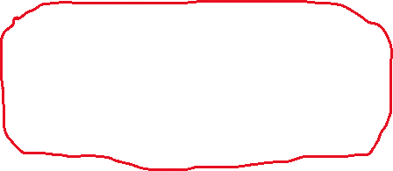
اكتبوا على الألواح عدد العناصر في هذه المجموعة

Slide 22
ارفعوا الألواح

Slide 23
صححوا : لدينا وحدتان اثنتان و عشرة واحدة أي عدد العناصر هو 12.من يقرأ العدد؟
12

Slide 24
(ة)خاص بالأستاذ
نمذجة
2
التجميع بعشرة لعد وتعداد عناصر مجموعات من 20 إلى 50

Slide 25


انتبهوا الآن، سنتعرف مع ندى و مجد كيف نجمع بعشرة لعد وتعداد عناصر مجموعات من 20 إلى 50

Slide 26

عرض فيديو النمذجة

Slide 27
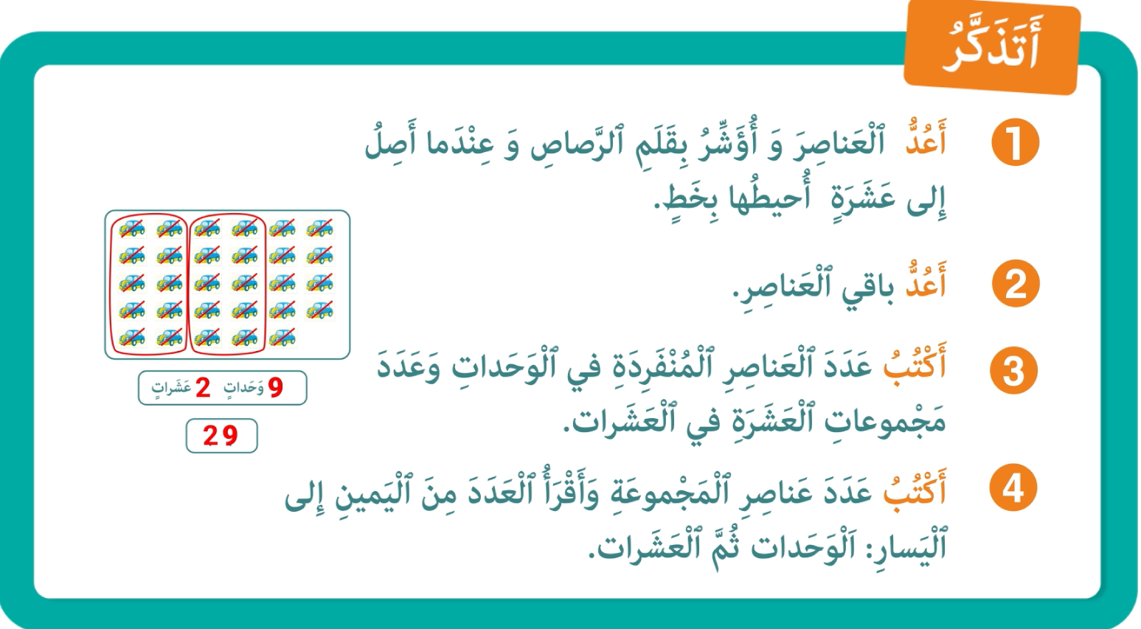
من يذكرنا بخطوات عدد و تعداد عناصر مجموعات من 0 2إلى50 ؟

Slide 28
(ة)خاص بالأستاذ
ممارسة موجهة
3
النشاط 1
النشاط 2
النشاط 3

Slide 29

انتبهوا ، نريد أن نعد عناصر هذه المجموعة ، سننجز هذا النشاط خطوة خطوة

Slide 30

ماذا نفعل في الخطوة الأولى ؟
أكتب العدد
3
أكتب عدد الوحدات و العشرات
2
أعد و أجمع بعشرة
1

Slide 31
من يقوم إلى السبورة ليعد و يحيط كل 10 عناصر بخط ؟
أكتب العدد
3
أكتب عدد الوحدات و العشرات
2
أعد و أجمع بعشرة
1

Slide 32
نصحح: نعد جماعة كل مرة و نحيط 10 عناصر : ( 1-2-3-4-5-6-7-8-9- 10) ،نحيط 10 عناصر
أكتب العدد
3
أكتب عدد الوحدات و العشرات
2
أعد و أجمع بعشرة
1

Slide 33
ماذا نفعل في الخطوة الثانية ؟
أكتب العدد
3
أكتب عدد الوحدات و العشرات
2
أعد و أجمع بعشرة
1

Slide 34
اكتبوا عدد الوحدات و العشرات
أكتب العدد
3
أكتب عدد الوحدات و العشرات
2
أعد و أجمع بعشرة
1
عَشَراتٌ | وَحَداتٌ

Slide 35
ارفعوا الألواح

Slide 36
صححوا : لدينا 4 عناصر منفردة أي 4 وحدات و 3 مجموعات من 10 عناصر أي 3 عشرات
أكتب العدد
3
أكتب عدد الوحدات و العشرات
2
أعد و أجمع بعشرة
1
عَشَراتٌ | وَحَداتٌ
3
4

Slide 37
ماذا نفعل في الخطوة الثالثة ؟
أكتب العدد
3
أكتب عدد الوحدات و العشرات
2
أعد و أجمع بعشرة
1
عَشَراتٌ | وَحَداتٌ
3
4

Slide 38
اكتبوا على الألواح عدد العناصر
أكتب العدد
3
أكتب عدد الوحدات و العشرات
2
أعد و أجمع بعشرة
1

Slide 39
ارفعوا الألواح

Slide 40
صححوا : عدد العناصر هو 34 – اقرؤوا العدد.
أكتب العدد
3
أكتب عدد الوحدات و العشرات
2
أعد و أجمع بعشرة
1
34

Slide 41
(ة)خاص بالأستاذ
ممارسة موجهة
3
النشاط 1
النشاط 2
النشاط 3

Slide 42
خذوا ألواحكم

Slide 43

من يقوم ليعد ويحيط كل 10 عناصر ؟

Slide 44
نصحح : نعد جماعة كل 10 عناصر ثم نحيطها بخط

Slide 45
أكملوا و اكتبوا على الألواح عدد العناصر
... وَحَداتٌ ... عَشَراتٌ
..

Slide 46
ارفعوا الألواح

Slide 47
صححوا : 5 وحدات و 2 عشرات أي 25 ، من يشرح لنا كيف توصل للجواب ؟
5 وَحَداتٌ وَ 2 عَشَراتٌ
25

Slide 48
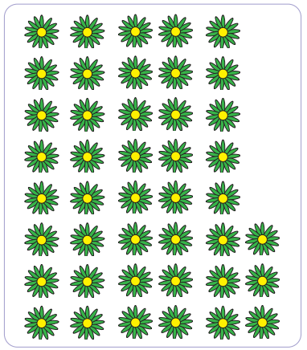
من يقوم ليعد ويحيط كل 10 عناصر ؟

Slide 49
نصحح : نعد جماعة كل 10 عناصر ثم نحيطها بخط

Slide 50
أكملوا و اكتبوا على الألواح عدد العناصر
... وَحَداتٌ ... عَشَراتٌ
..

Slide 51
ارفعوا الألواح

Slide 52
صححوا : 3 وحدات و 4 عشرات أي 43 ، من يشرح لنا كيف توصل للجواب ؟
3 وَحَداتٌ وَ 4 عَشَراتٌ
43

Slide 53
من يقرأ الأعداد ؟
18
34
30
25
43

Slide 54
(ة)خاص بالأستاذ
ممارسة موجهة
3
النشاط 1
النشاط 2
النشاط 3

Slide 55

الآن خذوا كراساتكم الصفحة 31 سنطبق ما تعلمناه في النشاط رقم 2؛ سأشرح لكم التعليمة. انتظروا الانطلاقة.

Slide 56

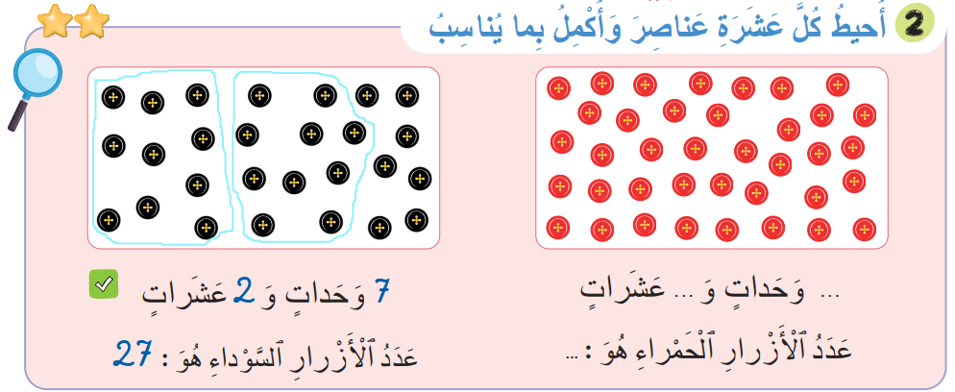

لديكم 7 دقائق للإنجاز؛ سأمر بين الصفوف لمساعدتكم؛
7

Slide 57

الآن ستشتغلون في ثنائيات كل واحد يقارن إنجازه مع إنجاز زميله، استعينوا ببطاقة التذكر

Slide 58
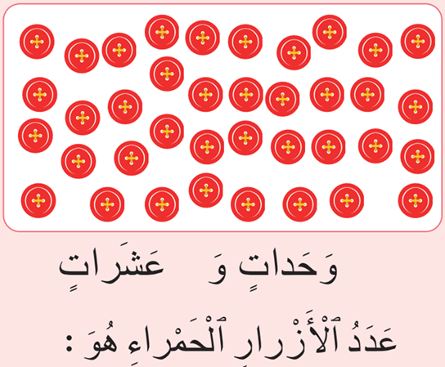
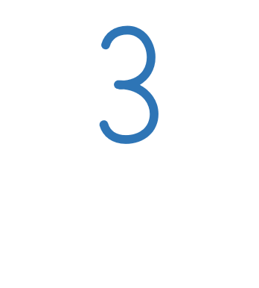
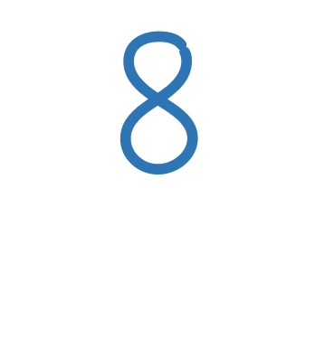

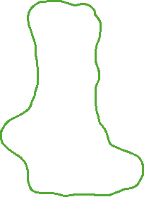
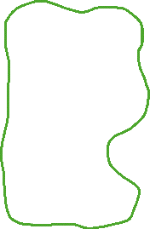
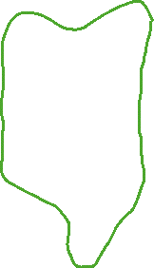
نصحح جماعة :
يعين الأستاذ(ة) بعض المتعلمين للقيام إلى السبورة بالتناوب للتصحيح

Slide 59
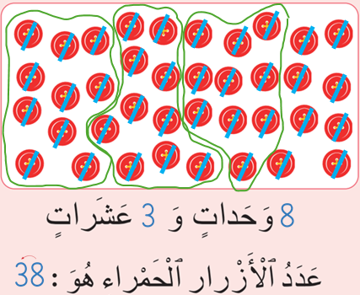
صححوا

Slide 60
(ة)خاص بالأستاذ
ممارسة مستقلة
4
أنجز بمفردي

Slide 61


الآن ستنجزون النشاط رقم 3 الصفحة 31 .
سأمر بين الصفوف لمساعدتكم و مراقبة كراساتكم .
7

Slide 62
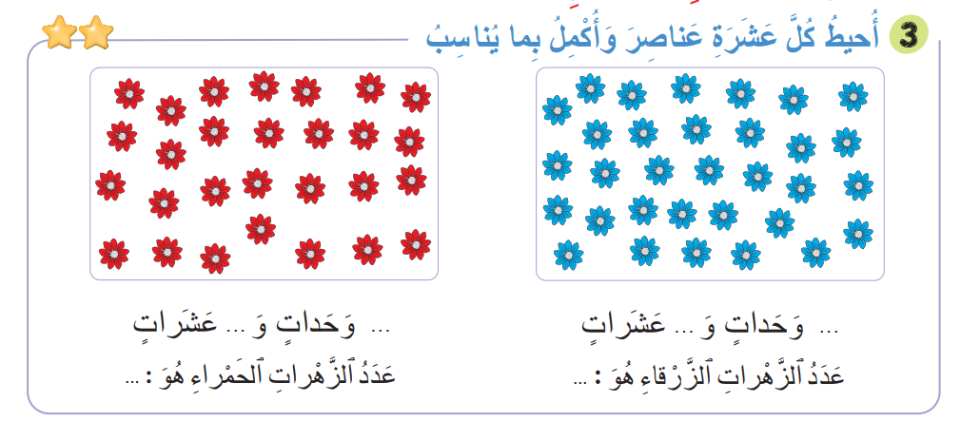
النشاط رقم 3

Slide 63
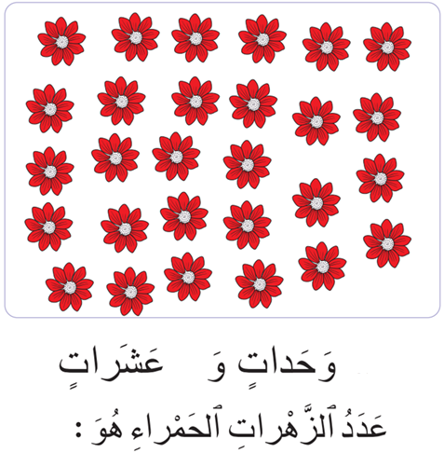
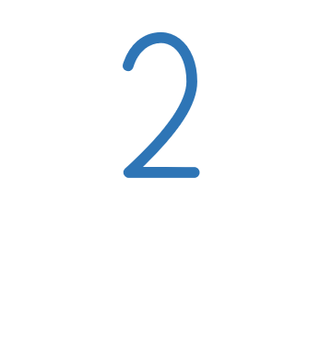
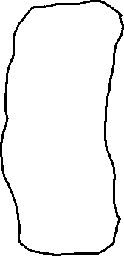
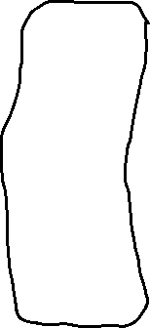
صححوا

Slide 64
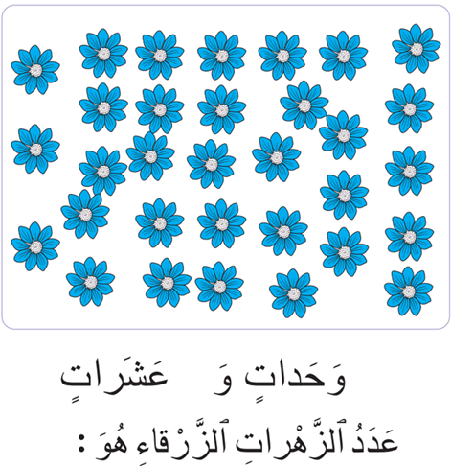
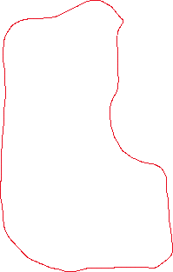
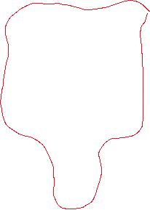
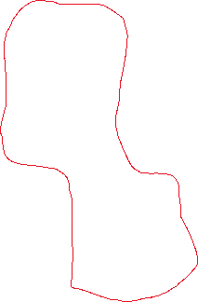
صححوا

Slide 65
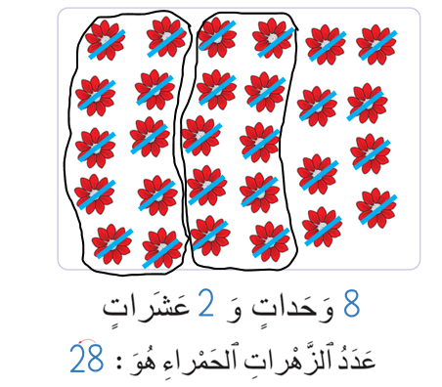
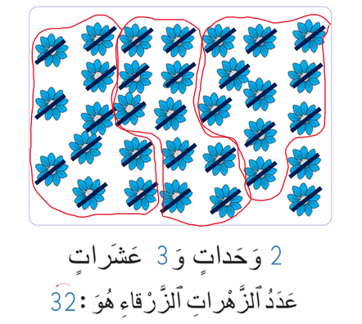



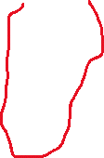
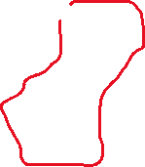
صححوا
2
8
3
2
28
32

Slide 66
(ة)خاص بالأستاذ
اختتام الدرس
5

Slide 67
انتبهوا جيدا! في المنزل، ستنجزون الأنشطة المتبقية على الصفحتين 30 و31

Slide 68
إلى اللقاء في الحصة القادمة.

Slide 69


(ة)خاص بالأستاذ
بناء على إنجازات المتعلمين خلال الممارسة المستقلة

